Slide 1
Aulas 11, 12 e 13
Modelos de Harvard e Von Neumann
Pressupostos para a construção de um datapath genérico para uma arquitetura tipo MIPS
Análise dos blocos constituintes necessários à execução de um subconjunto de instruções de cada classe de instruções:
Aritméticas e lógicas (add, addi, sub, and, or, slt, slti)
Acesso à memória (lw, sw)
Controlo de fluxo de execução (beq, bne, j)
Montagem de um datapath completo para execução de instruções num único ciclo de relógio (single-cycle)
José Luís Azevedo, Bernardo Cunha, Arnaldo Oliveira, Pedro Lavrador
Aulas 11,12,13 - 1

Slide 2




Modelo de von Neumann
Datapath + Control
Data Bus Address Bus Control Bus
Memory – armazenamento de: programas, dados para processamento, resultados
CPU – processamento da informação através da execução do programa armazenado em memória
Input/Output – comunicação com dispositivos periféricos
CPU
Memory Input/Output
Aulas 11,12,13 - 2

Slide 3
Caracterizado por ser uma arquitetura que possibilita o armazenamento de programas no mesmo espaço de memória de dados possibilitando assim modificar e manipular tais programas.
A máquina de Von Neumann possui uma memória, uma unidade aritmética e lógica (ALU), uma unidade central de processamento (CPU) composta por diversos registos e uma unidade de controlo (CU) cuja função é a mesma da tabela de controlo da Máquina de Turing universal: buscar um programa na memória, instrução por instrução e executá-lo sobre os dados de entrada.
Um projecto de programa armazenado também permite que os programas sejam modificados em runtime.

Slide 4



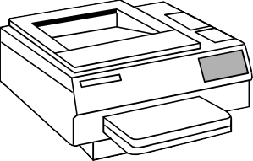




Modelo de von Neumann
MEMORY
(data + program)
ADDRESS DATA
Address Bus
CONTROL
No Modelo de von Neumann existe apenas uma memória partilhada por instruções e por dados
Address Bus
Data Bus
Data Bus
CPU
Program Counter
Instruction Register
Address Register
Data Register
Arithmetic and
Logic Unit
Add; Complement; Shift; Rotate; And; Or; Not; Xor; Int. Multiply; Int. Divide
Register 0
Register 1
Control Bus
Register n
Instruction Execution
Instruction Decoder
Timing and Control Unit (Synchronous State Machine)
Aulas 11,12,13 - 4

Slide 5
Modelo de Harvard
Datapath + Control
Program Memory - armazenamento de programas
Data Memory - armazenamento de dados para processamento,
resultados _{Control Bus}
CPU - processamento da informação _{Address Bus}
através da execução do programa
armazenado na memória de Data Bus
programa
Program Memory
CPU
Data Memory
Input/Output
Aulas 11,12,13 - 5

Slide 6







Modelo de Harvard
Data Memory
ADDRESS DATA
processamento digital de sinal
Address egister
Data Re ister
R
i
g
No Modelo de Harvard existem duas memórias independentes (uma para instruções e outra para dados) que podem ser acedidas simultaneamente pelo CPU
Arithmet c and
Logic Unit
Add; Complement; Shift; Rotate; And; Or; Not; Xor; Int. Multiply; Int. Divide
Register 0
Register 1
Register n
Instruction Execution Instruction Decoder
Timing and Control Unit (Synchronous State Machine)
Program Counter
Instruction Register
a vantagem ]e que no mesmo ciclo de relogio eu posso aceder a memoria e aos dados
ADDRESS DATA
Instruction Memory
DETI-UA, 20198/1209
Arquitetura de Computadores I
Aulas 11,12,13 - 5

Slide 7
von Neumann versus Harvard – resumo
Modelo de von Neumann
um único espaço de endereçamento para instruções e dados (i.e. uma única memória)
acesso a instruções e dados é feito em ciclos de relógio distintos.
Modelo de Harvard
dois espaços de endereçamento separados: um para dados e outro para instruções (i.e. duas memórias independentes)
possibilidade de acesso, no mesmo ciclo de relógio, a dados e instruções (i.e. CPU pode fazer o fetch da instrução e ler os dados que a instrução vai manipular no mesmo ciclo de relógio)
memórias de dados e instruções podem ter dimensões de palavra diferentes

Slide 8
Implementação de um Datapath
estrutura de suporte que permite o fluxo dos dados
O CPU consiste, fundamentalmente, em duas secções:
Secção de dados - elementos operativos/funcionais para armazenamento, processamento e encaminhamento da informação:
Registos internos
Unidade Aritmética e Lógica (ALU)
Elementos de encaminhamento (multiplexers)
Unidade de controlo: responsável pela coordenação dos elementos da secção de dados, durante a execução de cada instrução

Slide 9
Implementação de um Datapath
As unidades funcionais que constituem o datapath são de dois tipos:
Elementos combinatórios (por exemplo a ALU)
Elementos de estado, isto é, que têm capacidade de armazenamento (por exemplo os registos internos *)
elementos com memoria, exemplo registos
+ a
memoria
eterna ao
cpu faz
Um elemento de estado possui, pelo menos, duas entradas:
Uma para os dados a serem armazenados
internos.
Parte do
datapath *
Outra para o relógio, que determina o instante em que os dados são armazenados (interface síncrona)
Um elemento de estado pode ser lido em qualquer momento
A saída de um elemento de estado disponibiliza a informação que foi armazenada na última transição ativa do relógio
tempos de set up, tempos de high to low, etc./…
(*) Na abordagem que se faz a seguir considera-se a memória externa ao CPU como um elemento operativo integrante do datapath (elemento de estado)

Slide 10
Implementação de um Datapath
Para além do sinal de relógio, um elemento de estado pode ainda ter sinais de controlo adicionais:
Um sinal de leitura (read), que permite (quando ativo) que a informação armazenada seja disponibilizada na saída (leitura assíncrona) a menos que haja um atraso na propagacao
Um sinal de escrita (write), que autoriza (quando ativo) a escrita de informação na próxima transição ativa do relógio (escrita síncrona)
Se algum destes dois sinais não estiver explicitamente representado, isso significa que a operação respetiva é sempre realizada. No caso da operação de escrita ela é realizada uma vez por ciclo, e coincide com a transição ativa do sinal de relógio
NOTA: Nos slides seguintes, havendo um sinal de relógio comum, e por uma questão de simplificação dos diagramas, o sinal de relógio pode não ser explicitamente representado

Slide 11


Implementação de um Datapath
Exemplos de representação gráfica de blocos funcionais correspondentes a elementos de estado
Memória para escrita e leitura (2³⁰ words de 32 bits)
30
Address
32
Memória apenas para leitura (2³⁰ words de 32 bits)
30
Address
32
Data
Read
Memory
Read Write
Data
Memory
Registo de 32 bits
O sinal “Read” pode não existir. Nesse caso a informação de saída estará sempre disponível e corresponderá ao conteúdo da posição de memória especificada na entrada “address”
32
32
^{D}31-0 ^{Q}31-0
Enable

Slide 12
Implementação de um Datapath
Nos próximos slides faz-se uma abordagem à implementação de um datapath capaz de interpretar e executar o seguinte subconjunto de instruções do MIPS:
As instruções aritméticas e lógicas (add, addi, sub, and, or, slt, slti)
Instruções de acesso à memória: load word (lw) e store word (sw)
As instruções de salto condicional (beq, bne) e salto
incondicional (j)
e jal
Como se verá, independentemente da quantidade e tipo de instruções suportadas por uma dada arquitetura, uma parte importante do trabalho realizado pelo CPU e da infra-estrutura necessária para executar essas instruções é comum a praticamente todas elas

Slide 13
Implementação de um Datapath
No caso particular do MIPS, para qualquer instrução que compõe o set de instruções, as duas primeiras operações necessárias à sua realização são sempre as mesmas:
Usar o conteúdo do registo Program Counter (PC) para indicar o endereço da memória do qual vai ser lida a próxima instrução
e efetuar essa leitura
com base na instrucao lida
Ler dois registos internos, usando para isso os índices obtidos nos respetivos campos da instrução (rs e rt):
Nas instruções de transferência memória→registo (“lw”) e nas instruções que operam com constantes (imediatos) apenas o conteúdo de um registo é necessário (codificado no campo rs)
Em todas as outras é sempre necessário o conteúdo de dois registos (exceto na instrução “jump”)
Depois destas operações genéricas, realizam-se as ações específicas para completar a execução da instrução em causa

Slide 14
Implementação de um Datapath
As ações específicas necessárias para executar as instruções de cada uma das três classes de instruções descritas anteriormente são, em grande parte, semelhantes, independentemente da instrução exata em causa
Por exemplo, todas as classes de instruções (à exceção do salto incondicional) utilizam a ALU depois da leitura dos registos:
as instruções aritméticas e lógicas para a execução da instrução
as instruções de acesso à memória usam a ALU para calcular o endereço de memória
a instrução de branch para efetuar a subtração que permite determinar se os operandos são iguais ou diferentes
A execução da instrução de salto incondicional ("j") resume-se à alteração incondicional do registo Program Counter (PC) – o novo valor é obtido a partir dos 26 LSB do código máquina da instrução e dos 4 bits mais significativos do valor atual do PC (ver aula 6)

Slide 15
Implementação de um Datapath
Depois de utilizar a ALU, as ações que completam as várias classes de instruções diferem:
as instruções aritméticas e lógicas armazenam o resultado à saída da ALU no registo destino especificado na instrução
a instrução sw acede à memória para escrita do valor do registo lido anteriormente (codificado no campo rt)
a instrução lw acede à memória para leitura; o valor lido da memória é, de seguida, escrito no registo destino especificado na instrução (codificado no campo rt)
a instrução de branch pode ter que alterar o conteúdo do registo Program Counter (i.e. o endereço onde se encontra a próxima instrução a ser executada) no caso de a condição em teste ser verdadeira

Slide 16
Implementação de um Datapath – Instruction Fetch
O processo de acesso à memória para leitura da próxima instrução é genericamente designado por Instruction Fetch
Por uma questão de simplificar a organização da informação, as instruções que compõem um programa são armazenadas sequencialmente na memória:
se a instrução n se encontra armazenada no endereço k, então a instrução n+1 encontra-se armazenada no endereço k+x, em que x é a dimensão da instrução n, medida em bytes
4 de 4 bytes
no MIPS, a dimensão das instruções é fixa e igual a 4 bytes; o endereço k é sempre um múltiplo de 4
O processo de Instruction Fetch deverá, uma vez concluído, deixar o conteúdo do PC pronto para endereçar a próxima instrução
No caso do MIPS, tal corresponde a adicionar a constante 4 ao valor atual do PC

Slide 17
Implementação de um Datapath – Instruction Fetch
A parte do Datapath necessária à execução de um
Instruction Fetch toma, assim, a seguinte configuração
Exemplo
32
atrasos de propagacao a vermelh.o
PC_out
Clk
PC_in
32
Add
Reset
32
PC_in 0x00400014
0x00400018
0x0040001C
4
32 30
PC_out
0x400010
0x00400014
0x00400018
Instruction Address
Data (Instruction)
Instruction Memory
PC
30 MSbs
32
clock
Data
Cód. máquina instr.
memoria abstracta, nao sabemos como é implementada ou de onde vem. probably tem um peripheral clock

Slide 18
Implementação de um Datapath – Atualização do PC
entity PCupdate is
port( clk :
in std_logic; in std_logic;
out std_logic_vector(31
reset :
pc :
end PCupdate;
downto
0));
architecture Behavioral of PCupdate is signal s_pc : unsigned(31 downto 0);
begin
process(clk)
begin
if(rising_edge(clk)) then
32
if(reset = '1') then
<= (others => '0');
32
s_pc else
s_pc
end if; end if;
end process;
Add
Reset
4
32
<= s_pc + 4;
PC
32 30
Instruction Address
Data (Instruction)
Instruction Memory
30 MSbs
32
pc <= std_logic_vector(s_pc); end Behavioral;
clock
rom que contem o codigo que eu nao vou alterar (flash)

Slide 19
Implementação de um Datapath – Instruction Memory
library ieee;
use ieee.std_logic_1164.all; use ieee.numeric_std.all;
entity instructionMemory is
generic(ADDR_BUS_SIZE port( address : in
readData : out end instructionMemory;
: positive := 6); std_logic_vector(ADDR_BUS_SIZE-1 downto 0);
std_logic_vector(31 downto 0));
architecture Behavioral of instructionMemory is
constant NUM_WORDS : positive := (2 ** ADDR_BUS_SIZE ); subtype TData is std_logic_vector(31 downto 0);
type TMemory is array(0 to NUM_WORDS - 1) of TData;
array de 64 vectores de 64 bits
constant s_memory : TMemory :=
leitura de memoria apenas
(X"8C010000", X"20210004", X"AC010004",
-- lw
-- addi
-- sw
$1,0($0)
$1,$1,4
$1,4($0)
others => X"00000000");
begin
readData <= s_memory(to_integer(unsigned(address))); end Behavioral; indice da memoria que eu quero ler

Slide 20
Implementação de um Datapath
Que outros elementos operativos básicos serão necessários para suportar a execução das várias classes de instruções que estamos a considerar?
Instruções aritméticas e lógicas
Tipo R: add, sub, and, or, slt
Tipo I: addi, slti
Instruções de leitura e escrita da memória (Tipo I: lw, sw)
Instruções de salto condicional (Tipo I: beq, bne)
Na análise que se segue, não se explicita a Unidade de Controlo. Esta unidade é responsável pela geração dos sinais de controlo que asseguram a coordenação dos elementos do datapath durante a execução de uma instrução

Slide 21
Implementação de um Datapath – instruções tipo R
jr é do tipo R
Operações realizadas na execução de uma instrução do tipo R:
Instruction Fetch (leitura da instrução, cálculo de PC+4)
Leitura dos registos operando (registos especificados nos campos “rs” e “rt” da instrução)
Realização da operação na ALU (especificada no campo “funct”)
Escrita do resultado no registo destino (especificado no campo “rd”)
Exemplo: add $2, $3, $4
31
0
opcode
( 0 )
rs
( 3 )
rt
( 4 )
rd
( 2 )
shamt
( 0 )
funct
( 32 )
6 bits
5 bits 5 bits 5 bits
Código máquina: 0x00641020
5 bits
6 bits

Slide 22
Implementação de um Datapath – instruções tipo R
Os elementos necessários à execução das instruções aritméticas e lógicas (tipo R) são:
Uma ALU de 32 bits
Um conjunto de registos internos (Banco de registos com 32
registos de 32 bits cada)
para fazer comparacoes (stl)
Operation
5
Read Reg. #1
Read Reg. #2
32
op1
Read Data #1
32
Zero
Endereços dos registos
5
32
Banco de Registos
32
op2
Result
5
Dados
Write Reg.
ALU
Read Data #2
WriteEnable
32
Dados
32
Write Data
A saída “zero” estará ativa (“1”) quando o resultado da operação for 0 (0x00000000)
Clock
1 porto de escrita síncrona
2 portos de leitura assíncrona

Slide 23
Banco de Registos
O banco de registos pode ser implementado com duas memórias de duplo porto (um porto de escrita e um porto de leitura):
writeData
32
writeData readData
Dual-port memory writeAddr readAddr writeEnable
32
readData1
clk
writeReg
5
5
readReg1
writeEnable
writeEnable
writeData readData
Dual-port memory
writeAddr readAddr
32
readData2
5
readReg2
o porto de escrita do banco de registos é comum às duas memórias (i.e. a escrita é feita simultaneamente nas duas memórias)
cada memória fornece um porto de leitura independente

Slide 24
Banco de registos (dual-port memory) – VHDL
entity DP_Memory is generic(WORD_BITS
ADDR_BITS
port(
: integer range 1 to 128 := 32;
: integer range 1 to 10 := 5);
clk : in std_logic;
-- asynchronous read port
readAddr readData
: in std_logic_vector(ADDR_BITS-1 downto 0);
: out std_logic_vector(WORD_BITS-1 downto 0);
-- synchronous | write port
writeAddr : in | std_logic_vector(ADDR_BITS-1 | downto | 0);
writeData : in | std_logic_vector(WORD_BITS-1 | downto | 0);
writeEnable : in std_logic); end DP_Memory;

Slide 25
Banco de registos (dual-port memory) – VHDL
architecture Behavioral of DP_Memory is
subtype TDataWord is std_logic_vector(WORD_BITS-1 downto 0); type TMem is array (0 to 2**ADDR_BITS-1) of TDataWord; signal s_memory : TMem := (others => (others => '0'));
begin
process(clk, writeEnable) is begin
if(rising_edge(clk) ) then if(writeEnable = '1') then
s_memory(to_integer(unsigned(writeAddr))) end if;
end if; end process;
readData <= (others => '0') when
(to_integer(unsigned(readAddr))
<= writeData;
= 0) else
s_memory(to_integer(unsigned(readAddr)));
end Behavioral;

Slide 26
Banco de registos – VHDL
5
Read Reg. #1
Read Reg. #2
Endereços dos registos
Read Data #1
32
5
Banco de Registos
Dados
library ieee;
use ieee.std_logic_1164.all;
entity RegFile is
5
Write Reg.
Read Data #2
WriteEnable
32
Dados
32
Write Data
Clock
port( clk : | in | std_logic;
writeEnable : | in | std_logic;
writeReg : | in | std_logic_vector( 4 | downto | 0);
writeData : | in | std_logic_vector(31 | downto | 0);
readReg1 : | in | std_logic_vector( 4 | downto | 0);
readReg2 : | in | std_logic_vector( 4 | downto | 0);
readData1 : | out | std_logic_vector(31 | downto | 0);
readData2 : | out | std_logic_vector(31 | downto | 0));
end RegFile;

Slide 27
Banco de registos – VHDL
architecture begin rs_mem:
Structural of RegFile is
writeData
32
writeData readData
Dual-port memory writeAddr readAddr writeEnable
32
readData1
clk
5
5
entity work.DP_Memory(Behavioral)
writeReg
readReg1
port map(clk => clk, readAddr =>
readData =>
writeAddr =>
writeEnable
readReg1,
writeEnable
writeData readData
Dual-port memory
writeAddr readAddr
readData1,
32
readData2
writeReg,
5
readReg2
writeData => writeData, writeEnable => writeEnable);
rt_mem:
entity work.DP_Memory(Behavioral)
port map(clk
readAddr readData writeAddr writeData
=> clk,
=> readReg2,
=> readData2,
=> writeReg,
=> writeData, writeEnable);
writeEnable => end Structural;

Slide 28




















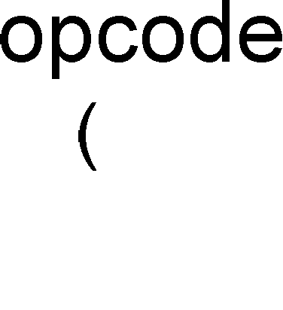















Implementação de um Datapath – instruções tipo R
A interligação dos elementos operativos será:
Exemplo: add $2, $3, $4
(0x00641020)

Slide 29
Implementação de um Datapath – instruções tipo R
Ligação entre a memória de código e o Banco de Registos (Instruções tipo R)
I31 I30 I29 I28 I27 I26 I25 I24 I23 I22 I21 I20 I19 I18 I17 I16 I15 I14 I13 I12 I11
I10 I₉ I₈ I₇ I₆ I₅ I₄
I₃ I₂ I₁ I₀
0
0
0
0
0
0
0
0
0
1
1
0
0
1
0
0
0
0
0
1
0
0
0
0
0
I31
I31
Opcode → Unidade de controlo
I31
I31
Registos
Somador
I31
I31
I31
I31
I31
rs
I31
Read Reg. #1
I31
I31
Operation
Address
I31
I31
32
I31
I31
I31
Read Data #1
PC
32
30
I31
I31
rt
I31
I31
Zero
I31
I31
Read Reg. #2
I31
I31
I31
I31
I31
I31
32
I31
I31
I31
Result
ALU
I31
I31
Read Data #2
32
I31
I31
rd
I31
I31
Write Reg.
I31
I31
I31
I31
I31
WriteEnabl ^{Write Data}
e
I31
I31
I31
I31
I31
I31
I31
I31
I31
I31
I31
shamt
I31
I31
I31
O valor à saída da memória é, neste exemplo, o código máquina da instrução
“add $2, $3, $4”, isto é, (0x00641020)
I31
0
I31
I31
1
I31
I31
0
I31
I31
I31
I31
0
Funct → Operação a realizar na ALU, nas instruções tipo R
I31
I31
0
I31
I31
I31
Program Memory
I31
0
0

Slide 30
Módulo para separação dos campos da instrução – VHDL
entity InstrSplitter is port( instruction
opcode
rs rt rd
shamt
funct imm jAddr
end InstrSplitter;
: | in | std_logic_vector(31 | downto | 0);
: | out | std_logic_vector(5 | downto | 0);
: | out | std_logic_vector(4 | downto | 0);
: | out | std_logic_vector(4 | downto | 0);
: | out | std_logic_vector(4 | downto | 0);
: | out | std_logic_vector(4 | downto | 0);
: | out | std_logic_vector(5 | downto | 0);
: | out | std_logic_vector(15 | downto | 0);
: | out | std_logic_vector(25 | downto | 0));
architecture begin
opcode
rs rt rd
shamt
funct imm jAddr
Behavioral of InstrSplitter is
<= instruction(31
<= instruction(25
<= instruction(20
<= instruction(15
<= instruction(10
<= instruction( 5
<= instruction(15
<= instruction(25
downto 26);
downto 21);
downto 16);
downto 11);
downto 6);
downto 0);
downto 0);
downto 0);
end Behavioral;

Slide 31
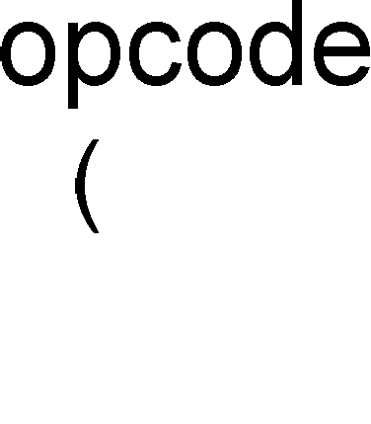


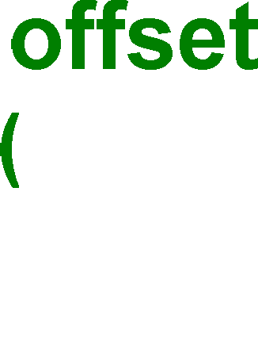






Implementação de um Datapath (Instrução SW)
Operações realizadas na execução de uma instrução “sw”:
Instruction Fetch (leitura da instrução, cálculo de PC+4)
Leitura dos registos que contêm o endereço-base e o valor a transferir (registos especificados nos campos “rs” e “rt”da instrução, respetivamente)
Cálculo, na ALU, do endereço de acesso (soma algébrica entre o conteúdo do registo “rs” e o offset especificado na instrução)
Escrita na memória
Endereço inicial da memória onde vai ser escrita a word de 32 bits armazenada no registo $2
Exemplo: sw $2, 0x24( $4 )
extender o bit mais significativo

Slide 32


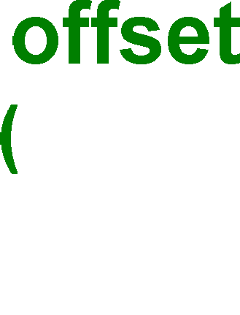





Implementação de um Datapath (Instrução LW)
Operações realizadas na execução de uma instrução “lw"
Instruction Fetch (leitura da instrução, cálculo de PC+4)
Leitura do registo que contém o endereço base (registo especificado no campo “rs” da instrução)
Cálculo, na ALU, do endereço de acesso (soma algébrica entre o conteúdo do registo “rs” e o offset especificado na instrução)
Leitura da memória
Escrita do valor lido da memória no registo destino (especificado no campo “rt” da instrução)
Endereço inicial da memória para leitura de uma word de 32 bits (vai ser escrita no registo $4)
Exemplo: lw $4,
0x2F( $15 )

Slide 33
Implementação de um Datapath (Instruções lw e sw)
Os elementos necessários à execução das instruções de transferência de informação entre registos e memória (load e store) são, para além da ALU e do Banco de Registos:
A memória externa (de dados)
Um extensor de sinal
ReadEn
Address
32
Data Memory
Read Data
32
16
Sign Extend
32
32
Write Data
WriteEn
O extensor de sinal cria uma constante de 32 bits em complemento para 2, a partir dos 16 bits menos significativos da instrução (o bit 15 é replicado nos 16 mais significativos da constante de saída)
Por uma questão de conveniência de desenho dos diagramas, o barramento de dados da memória (bidirecional) está separado em dados para escrita e dados de leitura

Slide 34
Módulo de extensão de sinal – VHDL
library ieee;
use ieee.std_logic_1164.all;
16
Sign Extend
32
dataIn
dataOut
entity SignExtend is
port(dataIn :
dataOut : end SignExtend;
in std_logic_vector(15 downto 0); out std_logic_vector(31 downto 0));
architecture Behavioral begin | of | SignExtend is
dataOut(31 downto 16) | <= | (others => dataIn(15));
dataOut(15 downto 0) | <= | dataIn;
end Behavioral;

Slide 35
Módulo de memória RAM – VHDL
ADDR_BUS_SIZE
readEn
address
DATA_BUS_SIZE
readData
DATA_BUS_SIZE
writeData
writeEn
entity RAM is
generic( ADDR_BUS_SIZE
DATA_BUS_SIZE
: positive := 6;
: positive := 32);
: in std_logic;
: in std_logic;
: in std_logic;
: in
: in
: out
Data Memory
port(clk
readEn writeEn address writeData readData
end RAM;
std_logic_vector(ADDR_BUS_SIZE-1 std_logic_vector(DATA_BUS_SIZE-1 std_logic_vector(DATA_BUS_SIZE-1
downto 0);
downto 0);
downto 0));

Slide 36
Módulo de memória RAM – VHDL
architecture Behavioral of RAM is
constant NUM_WORDS : positive := (2 ** ADDR_BUS_SIZE ); subtype TData is std_logic_vector(DATA_BUS_SIZE-1 downto 0); type TMemory is array(0 to NUM_WORDS - 1) of TData;
signal s_memory : TMemory; begin
process(clk) begin
if(rising_edge(clk)) then if(writeEn = '1') then
s_memory(to_integer(unsigned(address))) end if;
end if; end process;
<= writeData;
readData <= s_memory(to_integer(unsigned(address))) when
readEn = '1' else (others => '-');
- = nao é relevante
end Behavioral;

Slide 37


































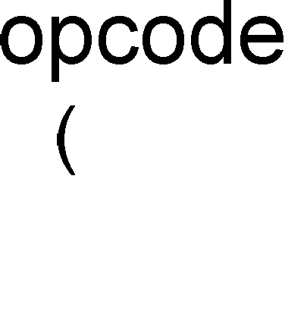









Implementação de um Datapath (Instruções lw e sw)
A interligação dos elementos operativos necessários à execução
do “sw” será:
Exemplo: sw $2, 0x24( $4 )
(0xAC820024)

Slide 38



































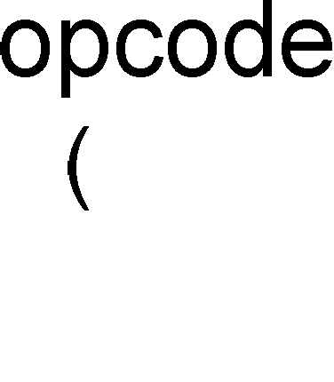
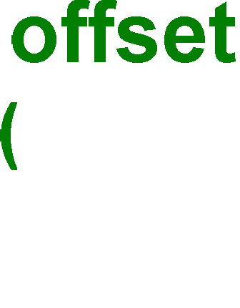
Implementação de um Datapath (Instruções lw e sw)
A interligação dos elementos operativos necessários à
execução do “lw” será:
Exemplo: lw $4, 0x2F( $15 )
(0x8DE4002F)

Slide 39





















Implementação de um Datapath (Instruções “imediatas”)
A interligação dos elementos operativos necessários à execução de instruções que operam com constantes ( “addi”, “slti”) será:
as detecoes de overflow so sao
(0x21E4002F)
detectadas nas sem sinal
Exemplo: ad
di $4, $15, 0x2F

Slide 40
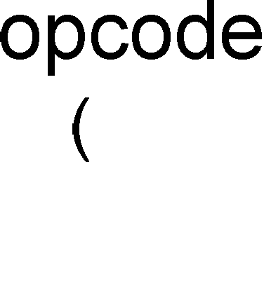



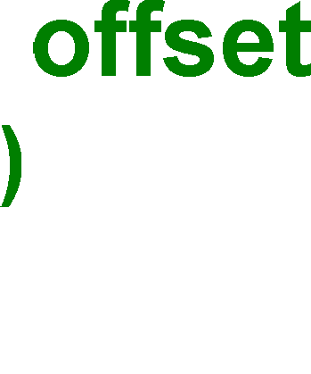




Implementação de um Datapath (Instruções de branch)
Operações realizadas na execução de uma instrução de branch:
Instruction Fetch (leitura da instrução, cálculo de PC+4)
Leitura dos registos a comparar
Comparação dos valores dos registos (realização de uma operação de subtração na ALU)
Cálculo do endereço-alvo da instrução de branch
(Branch Target Address - BTA) - ver aula 6
BTA = (PC + 4) + (instruction_offset * 4)
Alteração do valor do registo PC:
se a condição testada pelo branch for verdadeira PC = BTA
se a condição testada pelo branch for falsa PC = PC + 4
Exemplo: beq $2, $3, 0x20

Slide 41
Implementação de um Datapath (Instruções de branch)
Finalmente, os elementos necessários à execução das instruções de salto condicional implicam a inclusão dos seguintes elementos:
left shifter (2 bits)
um somador
PC+4
(From Instruction Fetch Block)
Shift Left 2
Add
O left shifter recupera os 2 bits menos significativos do instruction offset
que são desprezados no momento da codificação da instrução (ver aula 6)

Slide 42
Módulo "left shifter" – VHDL
library ieee;
use ieee.std_logic_1164.all;
dataIn
Shift Left 2
dataOut
entity LeftShifter2 is
port(dataIn : in std_logic_vector(31 dataOut: out std_logic_vector(31
end LeftShifter2;
downto 0);
downto 0));
architecture Behavioral of LeftShifter2 is begin
dataOut <= dataIn(29 downto 0) & "00"; end Behavioral;

Slide 43


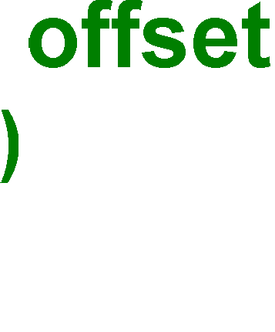




Implementação de um Datapath (Instruções de branch)
Interligação dos elementos operativos necessários à execução de uma instrução de branch:
PC+4
(From Instruction Fetch Block)
32
Add
32
Branch Target Address
Shift
32
5
Left 2
Read Reg. #1
Read
Instruction
32
5
Data #1
Branch Control Logic
Read Reg. #2
Zero
(0x10430020)
5
Write Reg.
Read Data #2
Result
Write Data
ALU
Registos
32
16
Sign Extend
Ex.: beq $2, $3, 0x20

Slide 44
Implementação de um Datapath – juntando tudo
Nos slides anteriores identificaram-se, separadamente, os blocos básicos constituintes do Datapath necessários à execução dos vários tipos de instruções
Como juntar e interligar os diversos blocos, por forma a servir todas as instruções?
Identificação dos blocos que podem ser partilhados pelos vários tipos de instruções
Desenvolvimento de uma estratégia que permita que os mesmos possam ser “configurados” para cada caso
(o suporte para a instrução J (jump) será introduzido mais tarde)

Slide 45











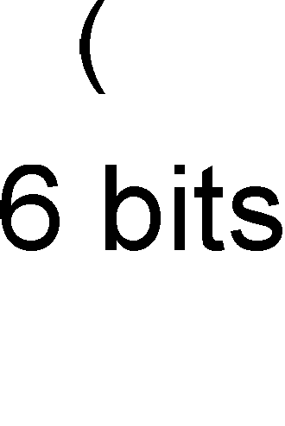




















Implementação de um Datapath – juntando tudo
Relembremos o formato de codificação dos três tipos de instruções:

Slide 46
Implementação de um Datapath – juntando tudo
1º passo: combinação das instruções de acesso à memória com as instruções aritméticas e lógicas do tipo R e do tipo I:
Escolha do registo destino (3º campo nas instruções tipo R, 2º na instrução LW e nas aritméticas e lógicas imediatas)
Multiplexers para adequar os recursos às necessidades (encaminhamento)
5
Read Reg. #1
Read Reg. #2
Write Reg.
ALU
rs
5
32
Data Memory
Read Data #1
32
rt
Zero
Instruction
M U X
5
Read Data #2
Result
32
Address
Read Data
Write Data
5
M U X
32
rd
Write Data
32
Registos
M U
16
32
32
X
Sign Extend
32

Slide 47
Implementação de um Datapath – juntando tudo
Fluxo da informação na execução de uma instrução do tipo
R. Exemplo: add $2,$3,$4
opcode
( 0 )
rs
( 3 )
rt
( 4 )
rd
( 2 )
shamt
( 0 )
funct
( 32 )
5
Read Reg. #1
Read Reg. #2
Write Reg.
ALU
Read Data #1
32
Data Memory
5
32
Zero
Instruction
M U X
5
Read Data #2
Result
32
Address
5
M
32
Read Data
U X
Write Data
32
Write Data
Registos
M U
16
32
32
X
Sign Extend
32

Slide 48








Implementação de um Datapath – juntando tudo
Fluxo da informação na execução de uma instrução SW (store word). Exemplo: sw $2,0x24($4)
5
Read Reg. #1
Read Reg. #2
Write Reg.
ALU
Read Data #1
32
Data Memory
5
32
Zero
Instruction
M U X
5
Read Data #2
Result
32
Address
5
M U X
32
Read Data
Write Data
32
Write Data
Registos
M U X
16
32
32
Sign
Extend
32

Slide 49








Implementação de um Datapath – juntando tudo
Fluxo da informação na execução de uma instrução LW (load word). Exemplo: lw $4,0x2F($15)
5
Read Reg. #1
Read Reg. #2
Write Reg.
ALU
Read Data #1
32
Data Memory
5
32
Zero
Instruction
M U X
5
Read Data #2
Result
32
Address
5
M U X
32
Read Data
Write Data
32
Write Data
Registos
M U
16
32
32
X
Sign
Extend
32

Slide 50




Implementação de um Datapath – juntando tudo
Fluxo da informação na execução de uma instrução aritmética imediata. Exemplo: addi $4,$15,0x2F
5
Read Reg. #1
Read Reg. #2
Write Reg.
ALU
Read Data #1
32
Data Memory
5
32
Zero
Instruction
M U X
5
Read Data #2
Result
32
Address
5
M U X
32
Read Data
Write Data
32
Write Data
Registos
M U
16
32
32
X
Sign
Extend
32

Slide 51
Implementação de um Datapath – juntando tudo
2º passo: inclusão do bloco Instruction Fetch
Add
4
Registos
Read Reg. #1
Read
PC
5
32
Instruction Address
32
Data Memory
5
Read Reg. #2
Write Reg.
Data #1
Zero
M U X
5
Read Data #2
M U X
Result
32
Address
32
5
32
Read Data
Instruction
Write Data
ALU
32
Write
Instruction Memory
Data
M U
16
Sign Extend
32
32
X
32

Slide 52
Implementação de um Datapath – juntando tudo
3º passo: adição das instruções de salto condicional (branches)
PC+4
PC+4
32
M U
32
Add
4
Add
32
X
Registos
Read
Shift
32
BTA
5
Left 2
32
Reg. #1
Read Reg. #2
Write Reg.
32
Data Memory
PC
Instruction Address
5
Read Data #1
Zero
M U X
5
Read Data #2
M U X
Result
32
Address
32
5
32
Read Data
Instruction
Write Data
ALU
32
Write Data
Instruction Memory
M U
16
Sign Extend
32
32
X
32

Slide 53
Implementação de um Datapath – juntando tudo
Fluxo da informação durante o instruction fetch
PC+4
PC+4
32
M U
32
Add
4
Add
32
X
Registos
Read Reg. #1
32
Shift
5
Left 2
32
Instruction Address
Read
32
Data Memory
PC
5
Read Reg. #2
5 Write Reg.
Data #1
Zero
M U X
Read Data #2
M U X
Result
32
Address
32
5
32
Read Data
Instruction
Write Data
ALU
32
Write Data
Instruction Memory
M U
16
Sign Extend
32
32
X
32

Slide 54
Implementação de um Datapath – juntando tudo
Fluxo da informação na execução de uma instrução de
branch
PC+4
PC+4
32
M U
32
Add
4
Add
32
X
Registos
Read Reg. #1
Read
Shift Left 2
32
BTA
5
32
Instruction Address
32
Data Memory
PC
5
Read Reg. #2
5 Write Reg.
Data #1
Zero
M U X
Read Data #2
M U X
Result
32
Address
32
5
32
Read Data
Instruction
Write Data
ALU
32
Write Data
Instruction Memory
M U
16
Sign Extend
32
32
X
32

Slide 55
















































Datapath single-cycle completo
Datapath completo com identificação dos sinais de controlo
nao ha mult porque ocupa muito espa;ço combinatorio e condiciona a velocidade
Data Memory
A utilização de memórias distintas para dados e código, permite a execução de cada instrução num único ciclo de relógio
Que alterações é necessário fazer para incluir a execução do “bne” ?
DETI-UA, 2019/20 Arquitetura de Computadores I
unidade controlo combinatoria com clock, ou seja, o sistema ]e sincrono.
Aulas 11,12,13 - 54
flag zero
negada. xor

